Slide 1
第 3 章 混凝土
混凝土的结构
混凝土的强度与破坏
硬化混凝土
混凝土的体积稳定性
混凝土的耐久性
混凝土
混凝土的组成材料及配比设计
新拌及早期混凝土

Slide 2
第 3 章 混凝土
3.6 新拌及早期混凝土的性能 （Properties
of Fresh Concrete and Concrete at Early Age）
3.6.1 新拌混凝土的性能
3.6.2 拌合物浇筑后的性能
3.6.3 强度增长与温度的影响

Slide 3

第 3 章 混凝土
采用的水灰比（W/C）越小，配制混凝土强度是否就越高？为什么？

Slide 4
第 3 章 混凝土
新拌与早期混凝土的性能对结构混凝土强度和耐久性起着决定性的作用。
工程实例：
洞庭桥

Slide 5
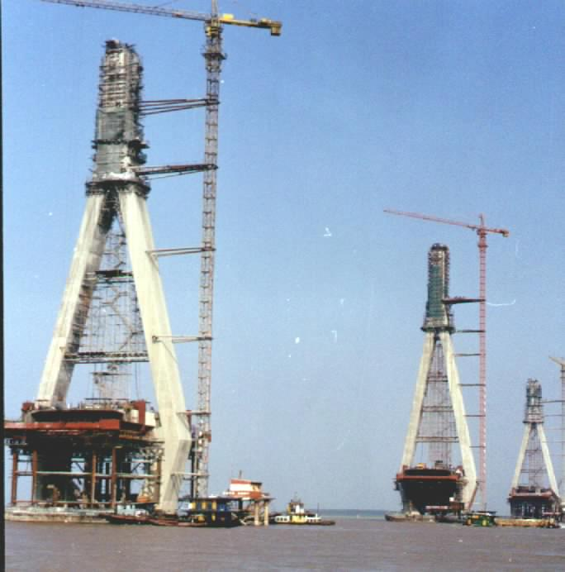
洞庭湖大桥

Slide 6
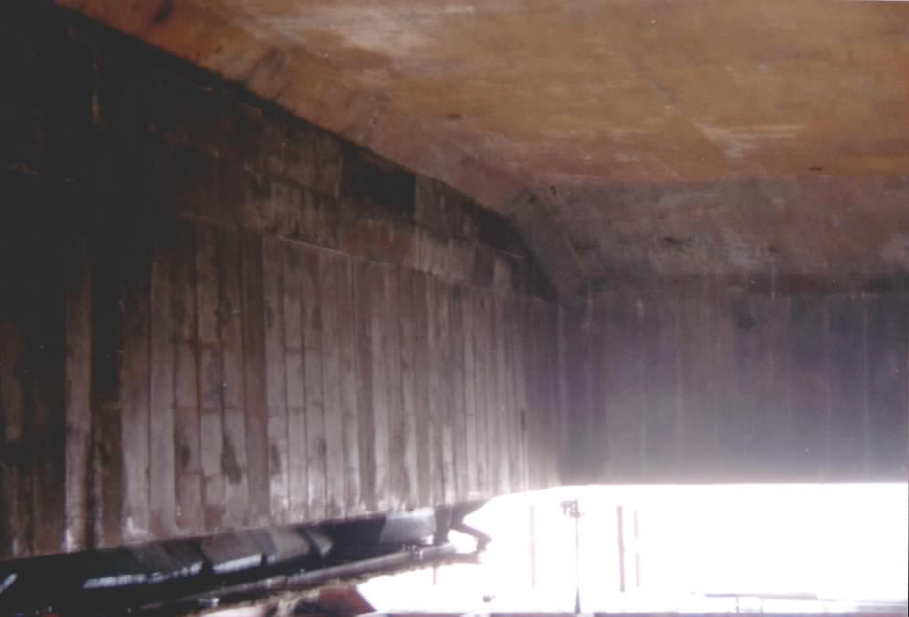

Slide 7
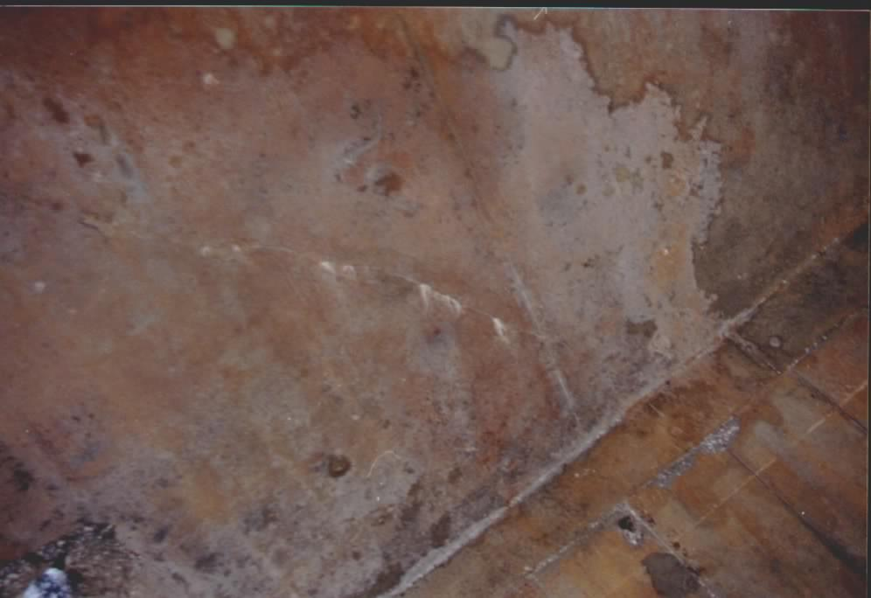

Slide 8
第 3 章 混凝土
3.6.1 新拌混凝土的性能
1. 工作度（Workability）
1) 含义及内容
是决定混凝土拌合物在浇筑、捣实和抹面时难
易程度的性质。
(1）流动性(填充模型的难易程度)
(2）易密性(气泡排出的难易程度)
(3）稳定性或粘聚性(维持均匀性的能力)

Slide 9
第 3 章 混凝土
(1）流动性
指新拌混凝土在自重或外力作用下，克服内部阻力和与模板、钢筋之间的粘性力，流动并填充模型与钢筋周围的能力。 对流动性的要求随施工工艺而异；随构件的类型和配筋密集程度而异。

Slide 10
第 3 章 混凝土
干硬混凝土 0-50 mm
  较大断面，少配筋
  需震捣
中等 50-75 mm
  梁、柱、剪力墙等构件
流动 75-175 mm
  密配筋断面, 泵送混凝土
大流动 >240 mm
自密实混凝土

Slide 11
第 3 章 混凝土
2）易密性
(2）易密性
新拌混凝土在自重或外力作用下达到要求的密实程度的能力(气泡排出的难易程度)。
新拌混凝土是一种胶体，在外力增大时胶体呈流动性的性质称为触变性。新拌混凝土表现出明显的触变性，在强力振动作用下混凝土产生液化，流动并填充模板之间的空间并逐渐达到密实。振动作用停止后，重新变稠的混凝土即使没有模板的限制也不会坍塌或变形。混凝土拌合物的剪切屈服值随时间增大，逐渐硬化并产生强度。

Slide 12
第 3 章 混凝土
(3）稳定性或粘聚性
指新拌混凝土维持匀质和整体性的能力。包括在运输、浇筑过程中砂浆与粗骨料不离析及浇筑后抵抗泌水与沉降分层的性能。

Slide 13
第 3 章 混凝土
2) 工作度的测定
(1)单点试验法——坍落度、VB仪
(2）两点试验法——流变仪

Slide 14
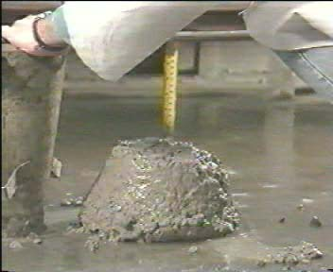
(1)单点试验法——坍落度

Slide 15
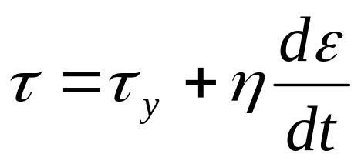
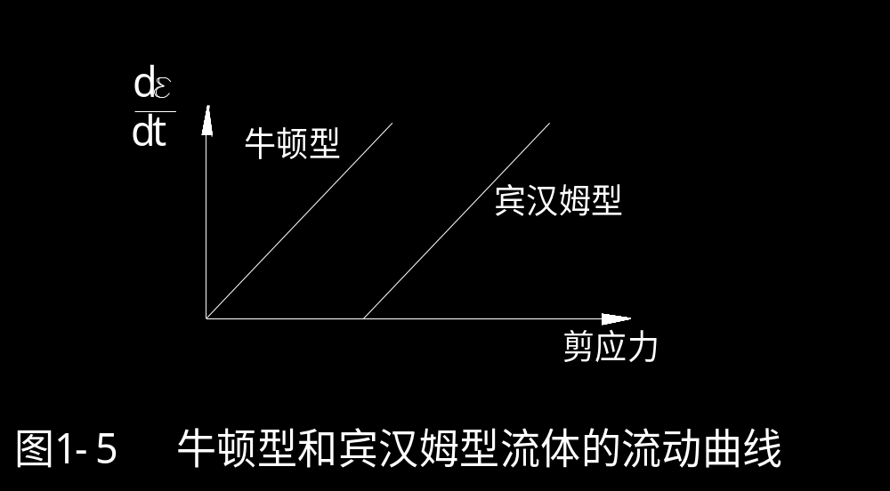
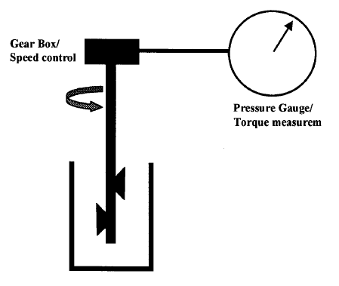
第 3 章 混凝土
(2) 两点试验法
τ_{y}

Slide 16
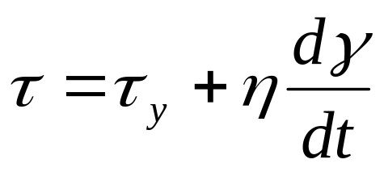
第 3 章 混凝土
(2) 两点试验法
dγ/dt
τ
NSC
HSC
τ_{y}
τ

Slide 17
第 3 章 混凝土
3）影响拌合物工作度的因素
（1）用水量与水泥浆量
水灰比一定，增加水泥浆量，坍落度增大；
水泥含量一定，增加用水量，坍落度增大；

Slide 18
第 3 章 混凝土
浆体含量对新拌混凝土流动性能的影响
Low paste content
Harsh mix
High paste content
Rich mix

Slide 19
ball bearing effect-start
starting height

Slide 20
ball bearing effect-end
slump

Slide 21
第 3 章 混凝土
（2）骨料品种与品质
骨料粒径增大，流动性改善，但匀质性受影响。

Slide 22
骨料尺寸影响
1cm
1cm
1cm

Slide 23
Compute the surface area as you break up the particles
block surface area = 0.5*0.5*6=1.5
block surface area = 1*1*6= 6
volume = 1 cm³
surface area = 6 cm²
volume = 1 cm³
surface area = 1.5*8= 12 cm²

Slide 24
第 3 章 混凝土
颗粒越大，表面积越小，水泥浆膜越厚，颗粒越易于流动

Slide 25
第 3 章 混凝土
颗粒越小，表面积越大，水泥浆膜越薄，颗粒越不易于流动

Slide 26
Angularity and surface texture of aggregates
带棱角、粗糙的骨料
光滑、近似圆形的骨料

Slide 27
第 3 章 混凝土
（3）砂率
M_{砂}/M_{砂}+M_{石}
（4）外加剂与矿物掺合料的影响
引气剂（air entraining admixtures）
减水剂 （ water reducing admixtures）
超塑化剂（superplasticizers）
粉煤灰（fly ash）；磨细矿渣（granulated blast-furnace slag）；硅粉（silica fume）

Slide 28
第 3 章 混凝土
坍落度损失与重塑
坍落度损失：新拌混凝土工作度随时间减小的现象。
重塑：加水使新拌混凝土恢复工作度的方法。

Slide 29
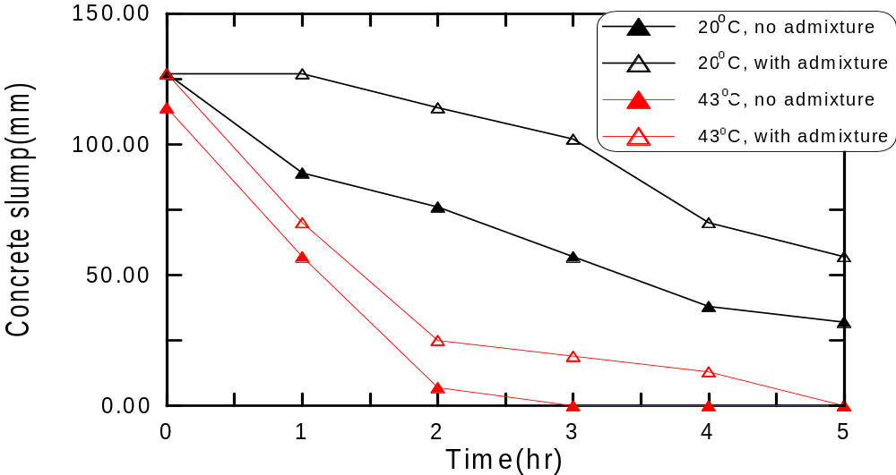
第 3 章 混凝土
坍落度损失

Slide 30
第 3 章 混凝土
高效减水剂的发展
第一代：坍落度损失较快（坍落度保持时间30~45分）；
第二代：与缓凝减水剂复合以延缓损失速率（坍落度保持时间90分以上）；
第三代：新品种；可保持几小时基本不损失。

Slide 31
第 3 章 混凝土
3.6.2 拌合物浇筑后的性能
1）泌水
2）塑性沉降
3）塑性收缩与开裂
4）减小泌水及其影响
5）含气量
6）凝结时间

Slide 32
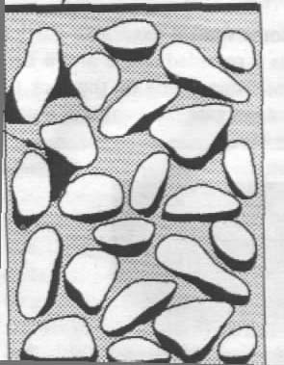
泌水与塑性沉降
内泌水
可见泌水
骨料
水

Slide 33
第 3 章 混凝土
1）哪些因素加剧泌水与塑性沉降？
水泥用量；
骨料级配；
砂子细度；
砂率等。
2）泌水与塑性沉降对硬化混凝土性能有什么影响？

Slide 34
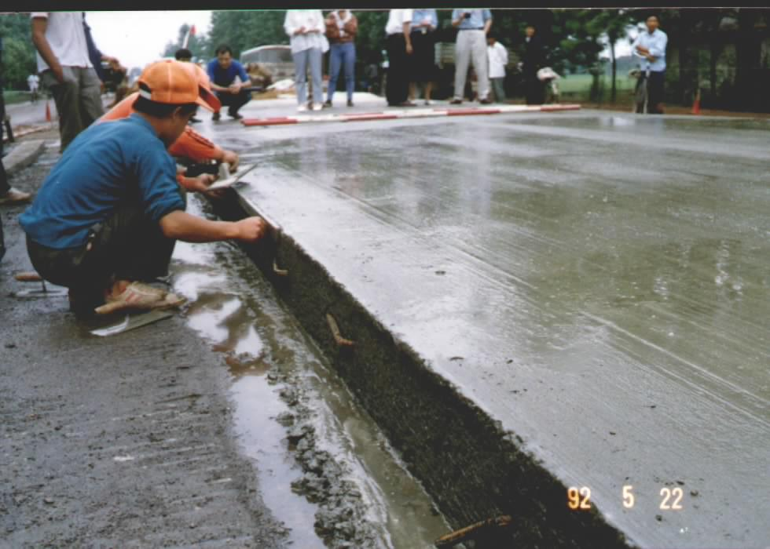

Slide 35
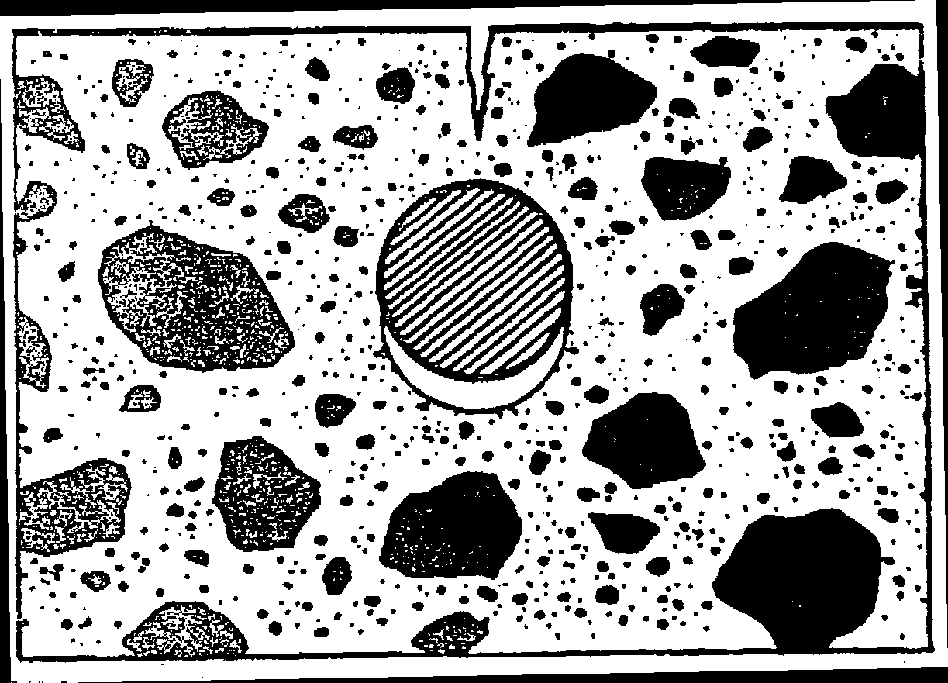
混凝土表面
沉降裂缝
钢筋
水囊

Slide 36
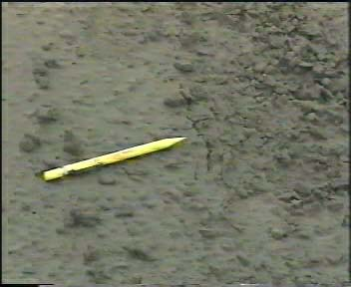
塑性收缩裂缝

Slide 37
第 3 章 混凝土
沉降裂缝
变截面处因沉降引起开裂的示意图

Slide 38
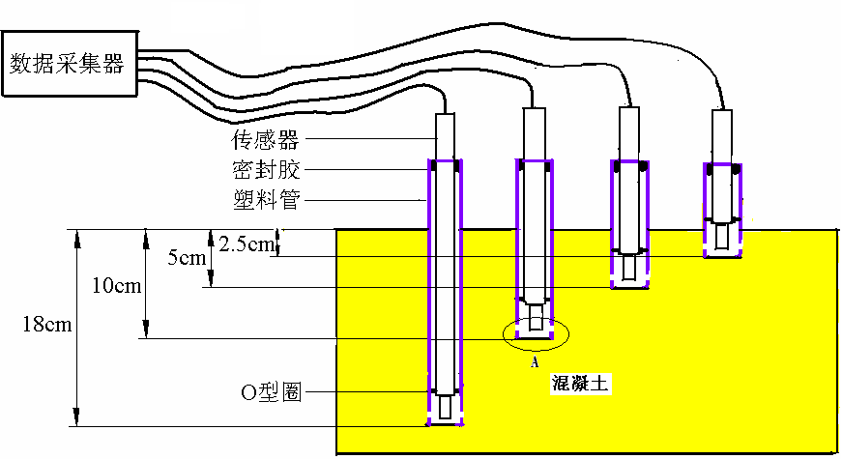
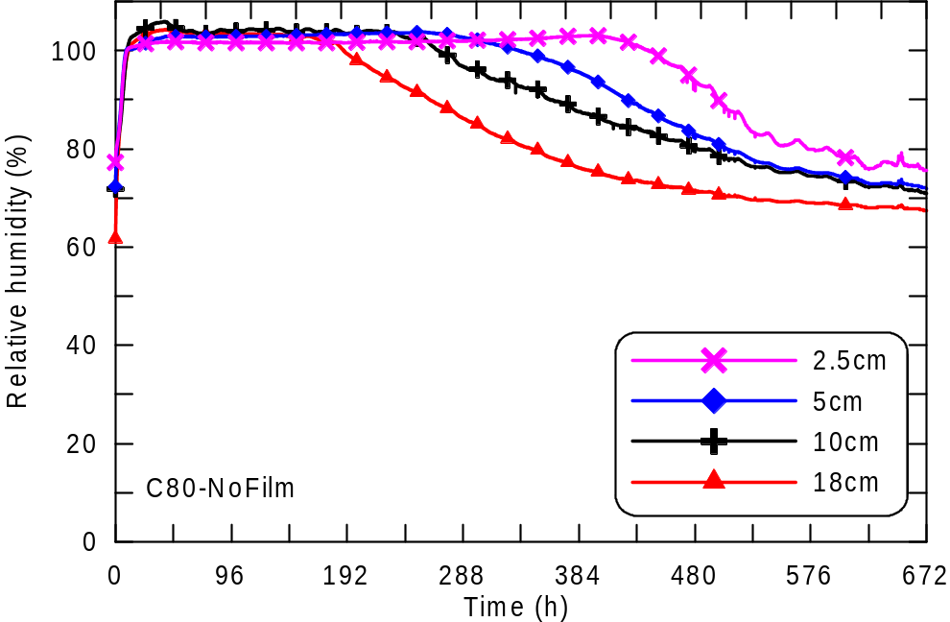
第 3 章 混凝土

Slide 39
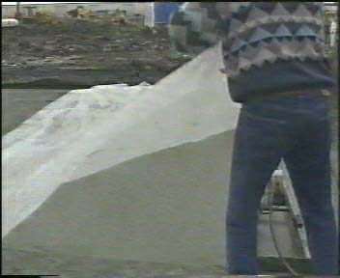
4）减小泌水及其影响
养护

Slide 40
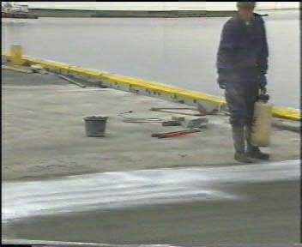

Slide 41
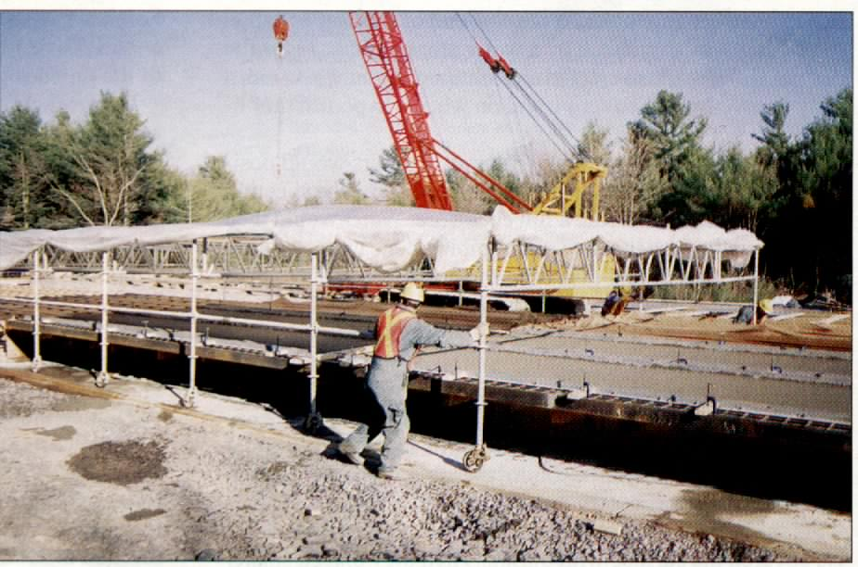

Slide 42
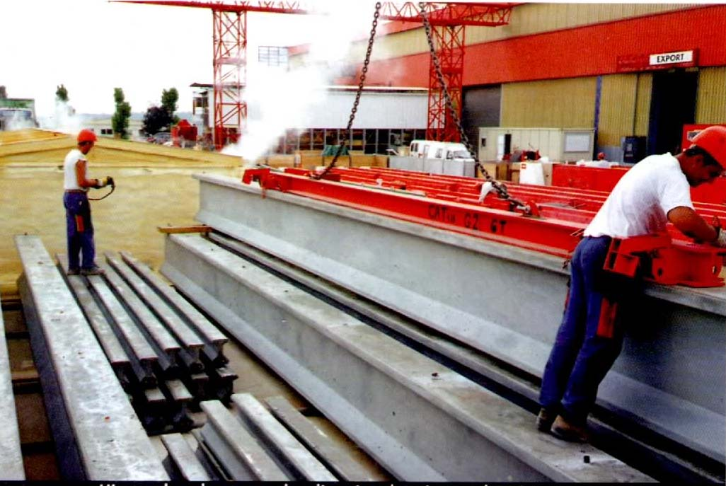
蒸汽养护

Slide 43
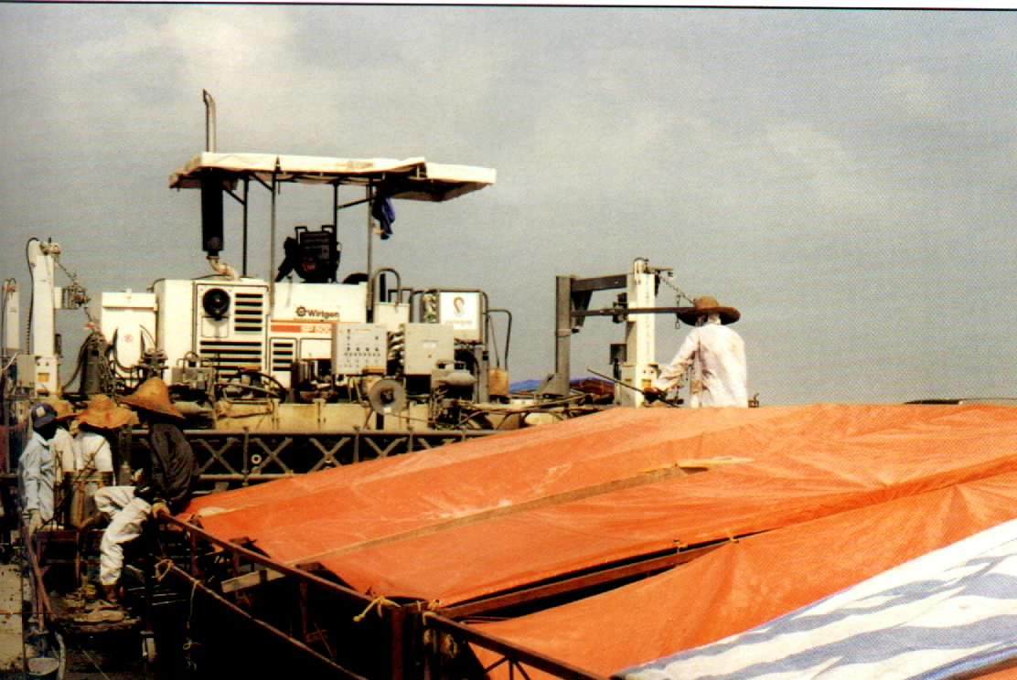

Slide 44
第 3 章 混凝土
不同养护方式
1）覆盖塑料膜、塑料垫、矿棉毡；
2）覆盖湿麻袋、湿草袋；
3）喷洒养护剂；
4）围水浸泡；
5）洒水或布管喷水；
6）埋设冷却水管；
7）蒸汽养护；
8）使用饱水多孔骨料。

Slide 45
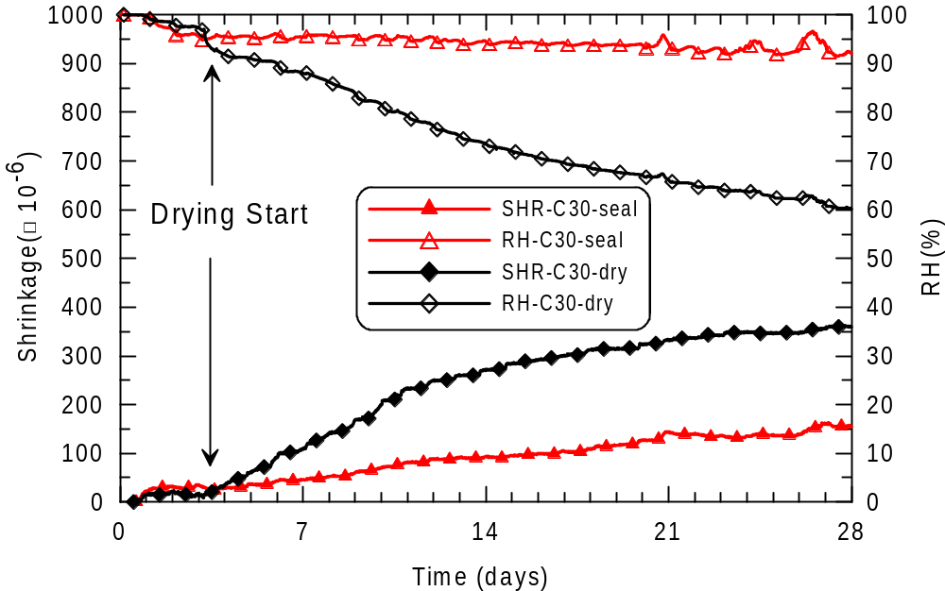
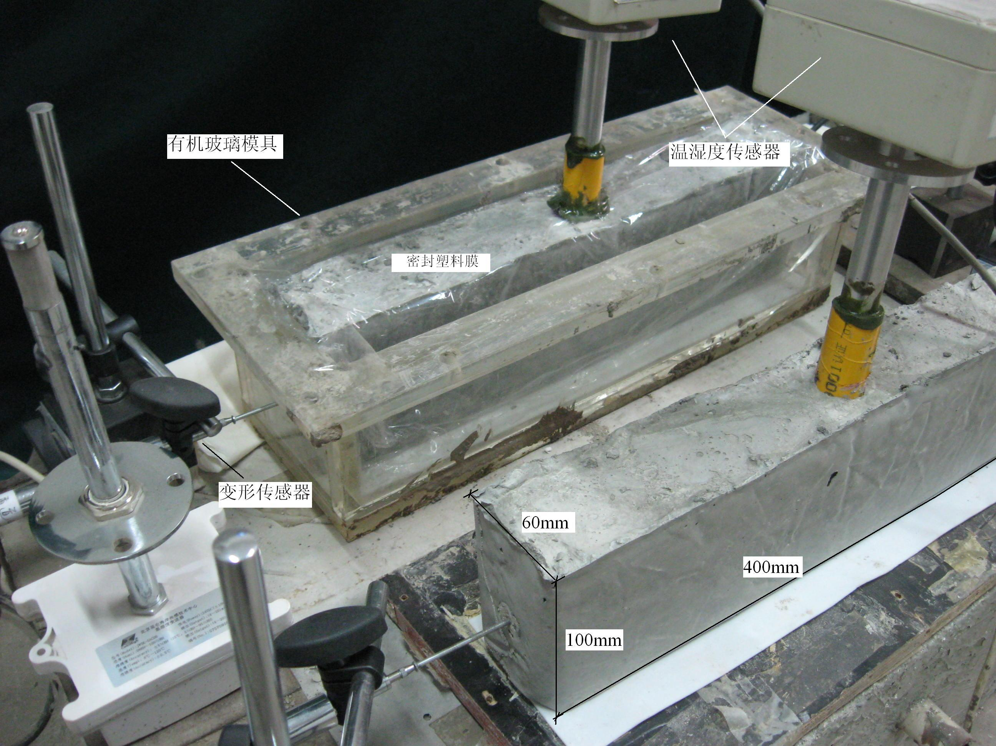
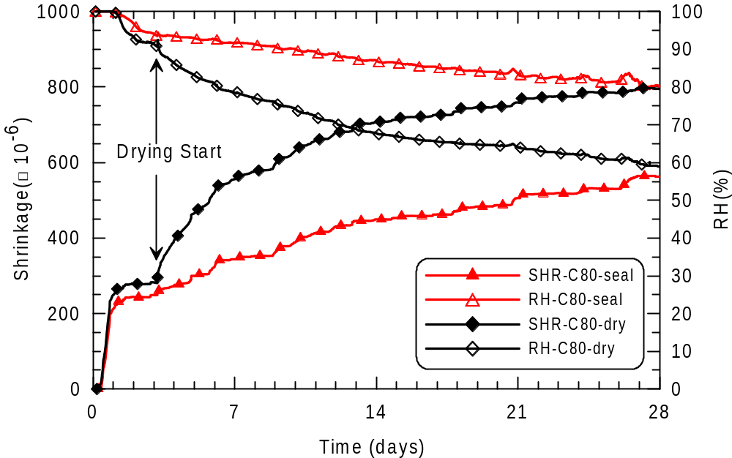
第 3 章 混凝土

Slide 46
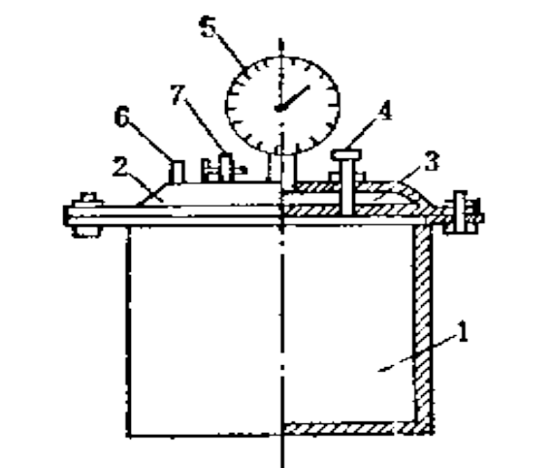
第 3 章 混凝土
含气量
新拌混凝土总含有一定量空气，是在搅拌过程中带进去的，约占总体积的 0.5～2％，称混凝土含气量。如果掺有引气组分，含气量要增大。根据波依耳—马略特定律：
P₁V₁ = P₂V₂
可以测定新拌混凝土的含气量。

Slide 47
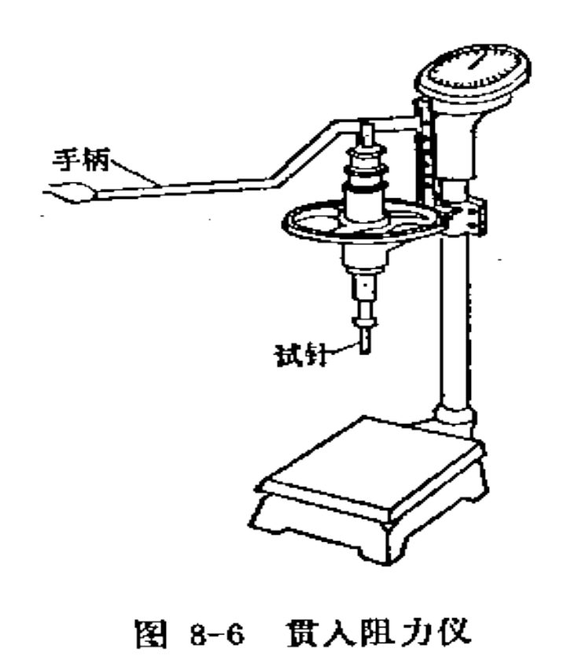
第 3 章 混凝土
P
凝结时间
用贯入阻力试验测定：
1）初凝时间—3.5MPa
2）终凝时间—28MPa

Slide 48
第 3 章 混凝土
凝结时间
与水泥的凝结时间含义不同，新拌混凝土的凝结时间属于工程性质：
1）要受到新拌混凝土的温度影响；
2）要受到搅拌时间影响；
3）要受到外加剂添加方式影响。

Slide 49
第 3 章 混凝土
3.6.3. 强度增长与温度的影响
1. 养护温度的影响
2. 水化热的影响
3. 温度匹配养护（TMC）

Slide 50
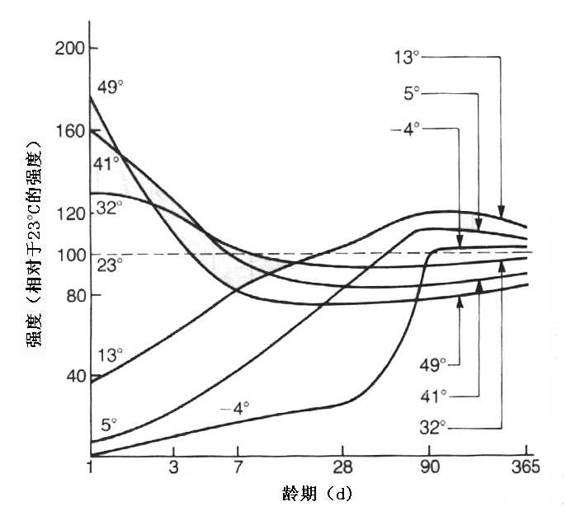
图3-45 养护温度对强度的影响
（硅酸盐水泥 W/C=0.4）
1. 养护温度的影响

Slide 51
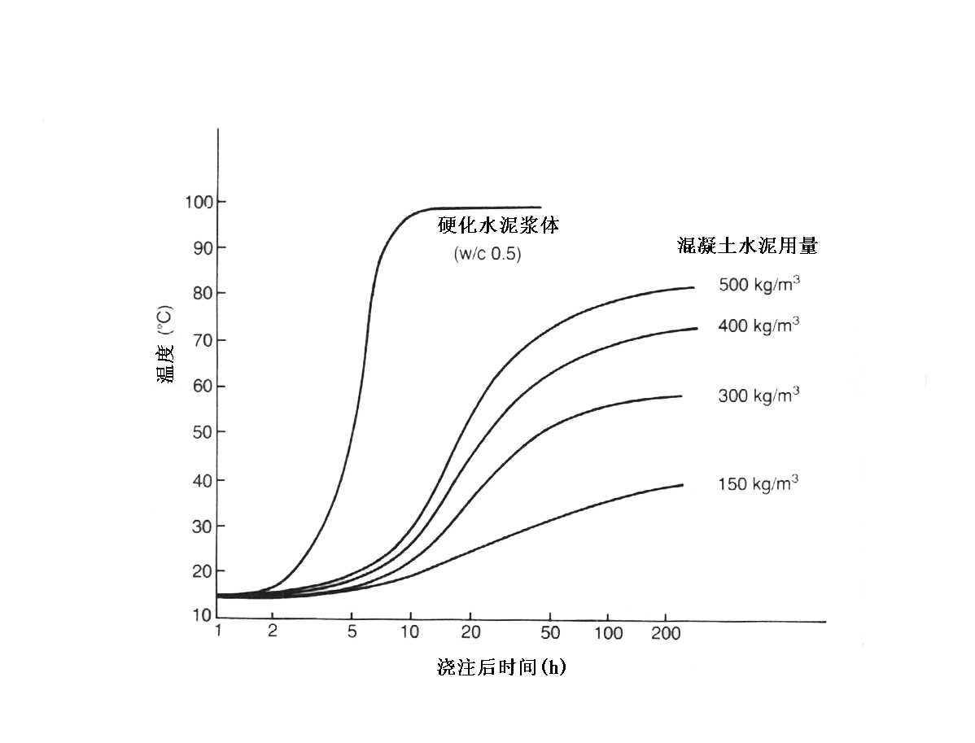
2. 水化热的影响
图3-46 硬化水泥浆体与混凝土的绝热温升
硬化水泥浆体与混凝土的绝热温升

Slide 52
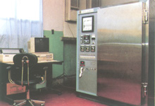
2. 水化热的影响
混凝土的绝热温升测试装置

Slide 53
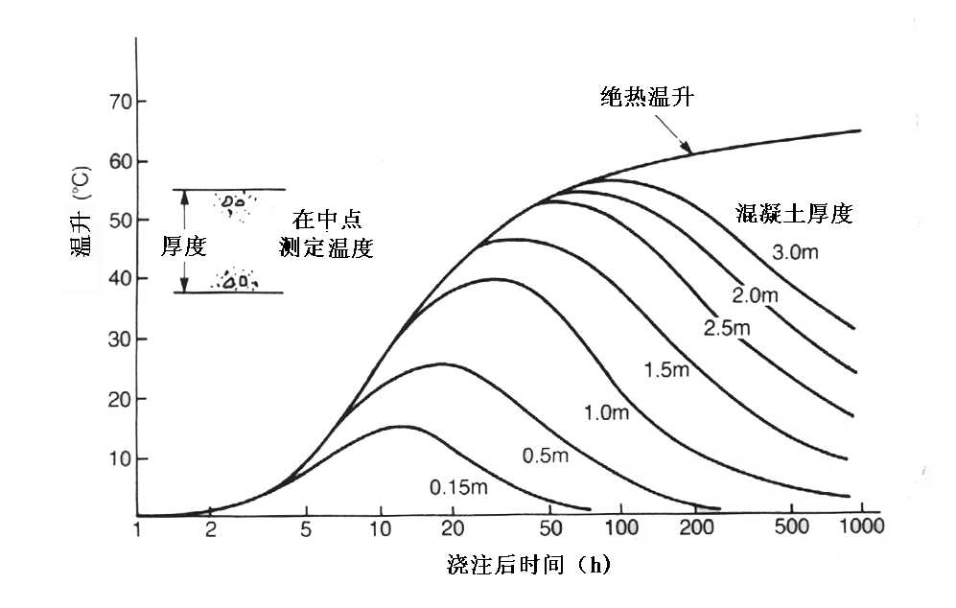
图3-47 混凝土浇注厚度对温升的影响
（浇注温度20°C，水泥用量400kg/m³）
混凝土的温升随结构物断面尺寸增大而加剧

Slide 54
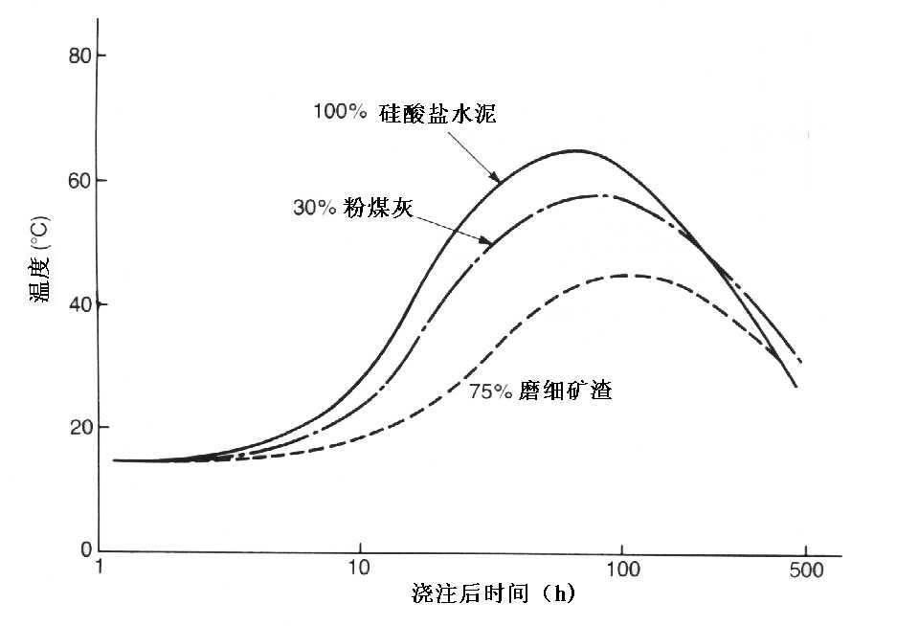
100%硅酸盐水泥
70%硅酸盐水泥
+30%粉煤灰
25%硅酸盐水泥
+75%磨细矿渣
Bamforth的实验（厚2.5m结构物中部的温度变化）
图3-48 2.5 m厚混凝土中点温度的变化

Slide 55
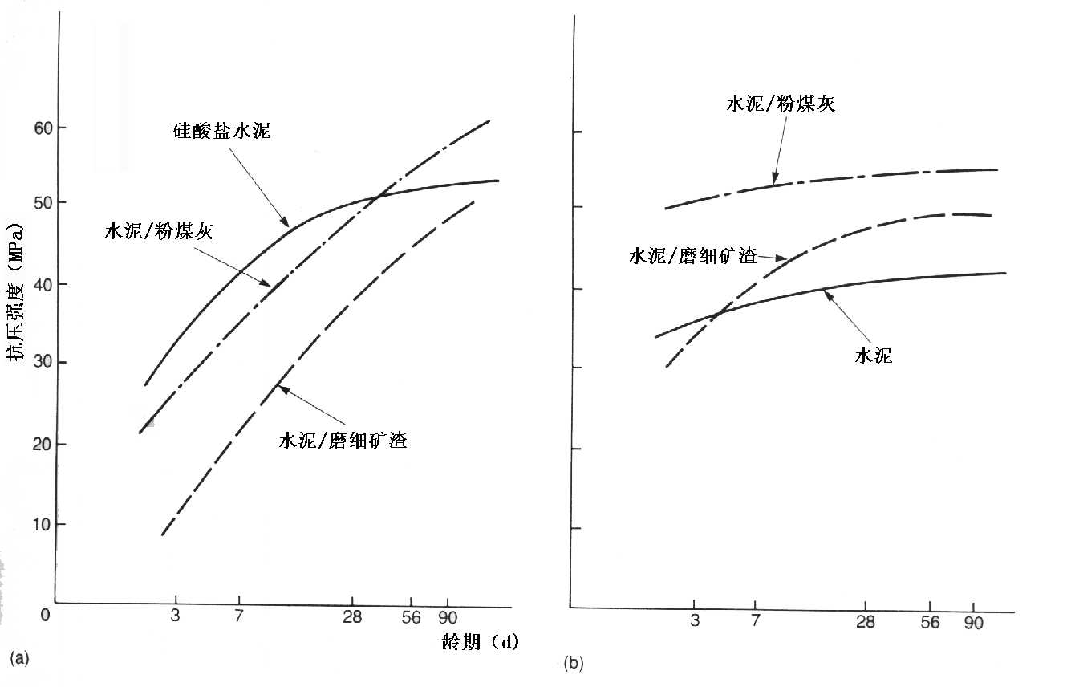
水泥/粉煤灰
硅酸盐水泥
水泥/
粉煤灰
水泥/矿渣
硅酸盐水泥
水泥/矿渣
图3-49 不同养护条件下混凝土强度发展
（a）20°C标准养护 （b）同温度养护
标养(20^{O}C)
同温度养护

Slide 56
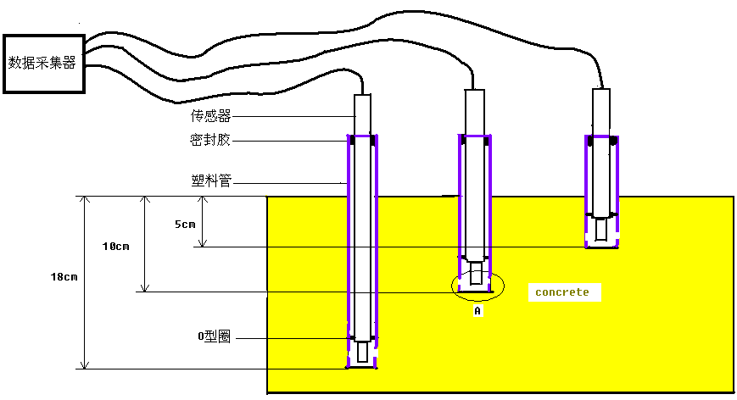
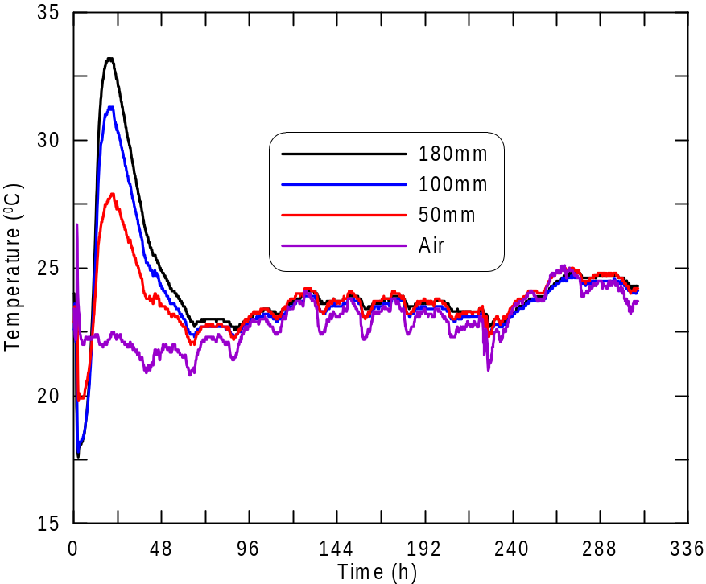
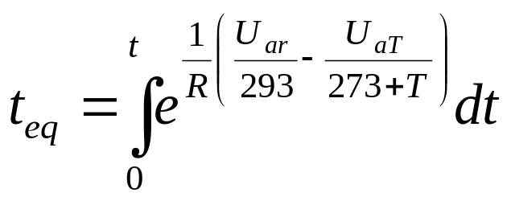
2. 水化热的影响
等效龄期

Slide 57
3. 温度匹配养护
Temperature Match Curing
T
t
构件
试件
加热装置

Slide 58
作业
1）水灰比较低的高强混凝土浇注时，为什么容易出现塑性收缩开裂？
2）工程施工中，实际结构混凝土强度的评定依据，是将现场制备的试件放在两种条件下养护*至规定龄期，然后进行实验获得的。试分析它们在混凝土质量控制上各自的功能。
*注：标准养护室养护（20±3℃、RH>90%）； 在构件旁边养护（与构件同温同湿）。
3）Page: 98, 第17题

